Slide 1
InfluencerAnalysis User guide

Slide 2
Contents
Generate Google API key
Google API Quota
Input text
Run InfluencerAnalysis
Error Report guide

Slide 3
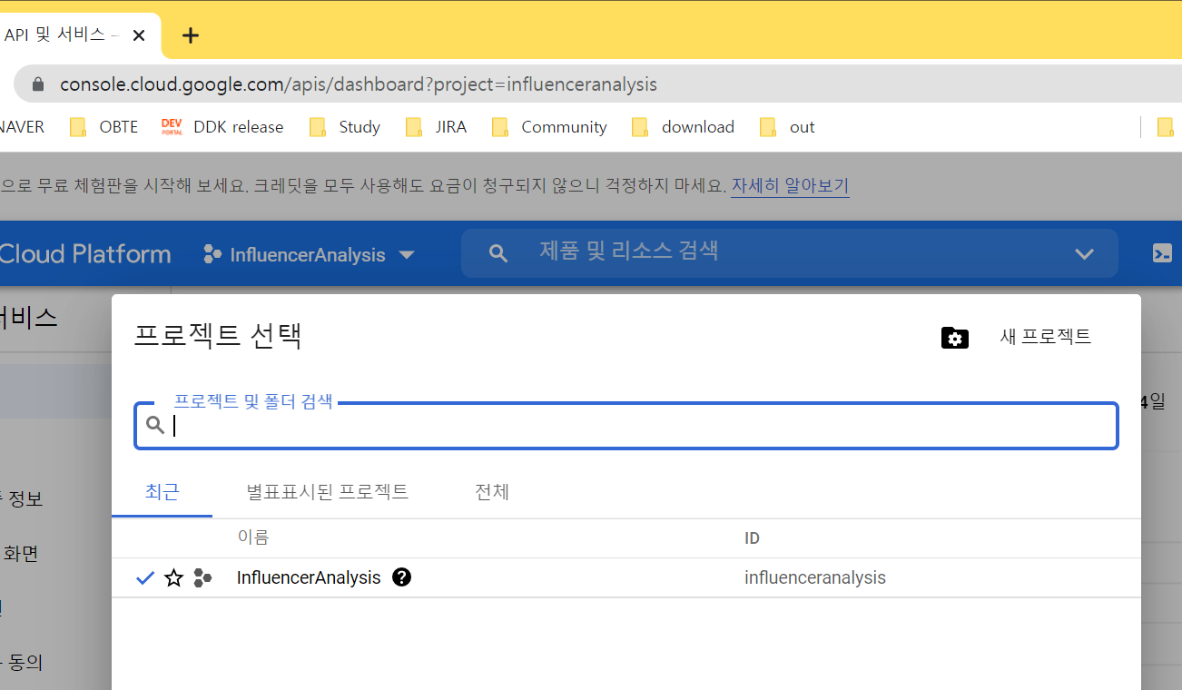
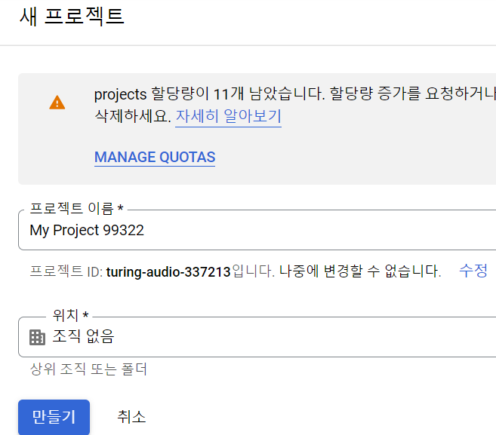
Generate Google API key
다음 link 접속 https://console.cloud.google.com/apis/dashboard
Project 생성

Slide 4
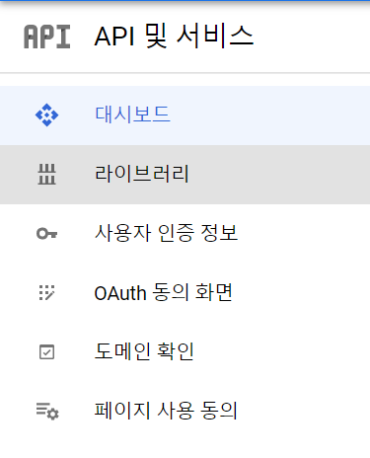
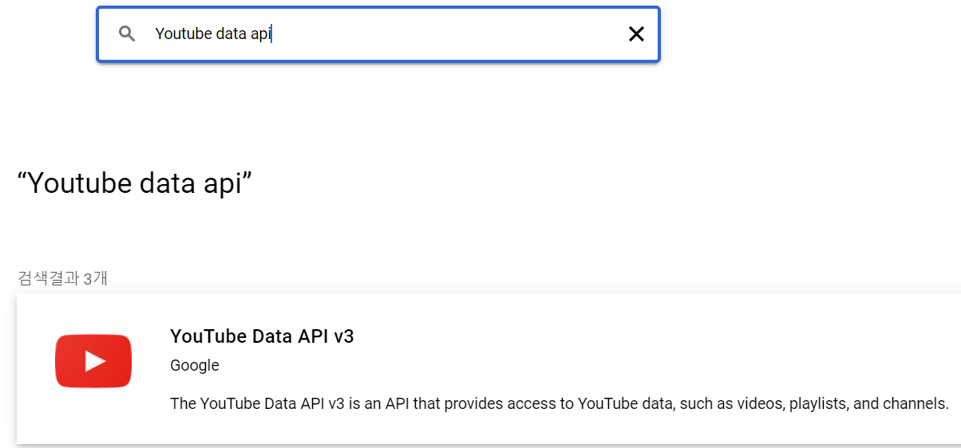
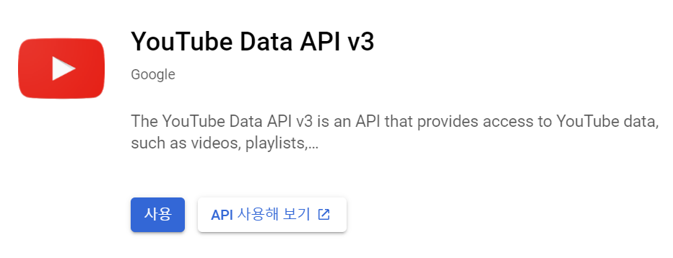
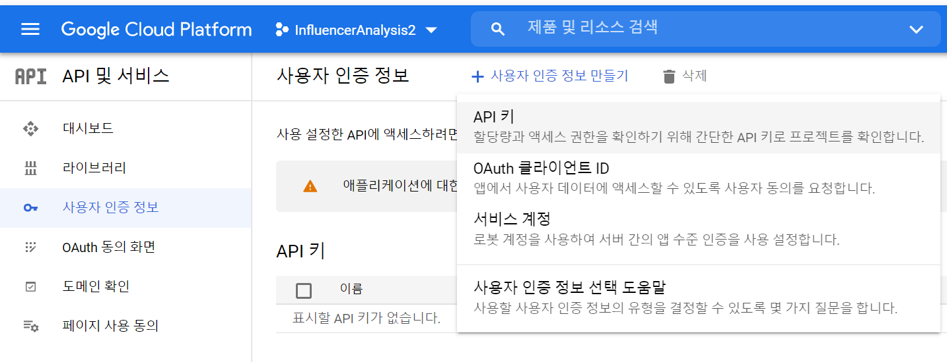
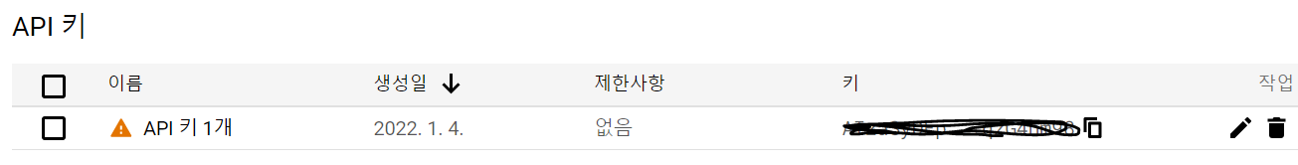
라이브러리 탭에서 “Youtube Data API v3” 사용설정
API key 생성

Slide 5
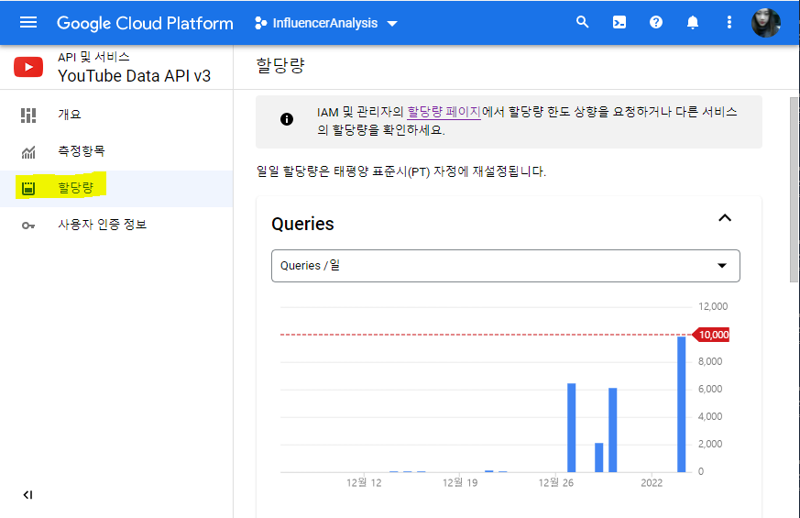
Google API Quota
[할당량 확인 방법]
(10,000 / day)
https://console.cloud.google.com/apis/api/youtube.googleapis.com/ 에서 할당량 선택
Project 별 할당량 사용 가능
[할당량 정보]
한 channel 에 최근 N개 video 정보 수집
‘Search’ quota 사용, Search 1번 당 : 100, N개 채널: N*100 의 할당량 사용
한 Video 의 정보 수집 (like, view, 등)
‘video‘ quota 사용, 1번 당 : 1
→ 한 channel 에 최근 30개 video 정보 수집 시:
1 channel search : 100
30 videos per channel : 30
100 + 30 = 130
할당량 정보: https://developers.google.com/youtube/v3/determine_quota_cost
할당량 최적화 방법
한 channel 의 모든 video 에 대해 정보 수집
(한 channel 의 특정 N개 video 에 대한 정보를 수집하기 위해서는 ‘search’ quota를, 전체 video에 대해서는 ‘channel’ quota를 사용할 수 있음)
‘Channel’ quota 사용, channel 1번 당 : 1

Slide 6
Input text
[Input sample]
DEVELOPER_KEY= INPUT_EXCEL=InputSample_2.xlsx OUTPUT_EXCEL=output.xlsx INFLUENCER_SHEET=0 VIDEO_SHEET=1 START_ROW=5 START_COL=2 MAX_RESULT=30
[Usage]
DEVELOPER_KEY : Google API key 를 복사 후 붙여넣기
INPUT_EXCEL : 같은 폴더 내 input excel 파일이름
OUTPUT_EXCEL : output excel 파일 이름 (새로 생성됩니다)
INFLUENCER_SHEET : channel ID 를 input으로 하는 sheet 번호 (0부터 시작. Ex: sheet1 -> 0)
VIDEO_SHEET : video ID 를 input으로 하는 sheet 번호 (0부터 시작. Ex: sheet2 -> 1)
START_ROW : ID 정보가 입력된 시작 row (행 번호, 1부터 시작)
START_COL : ID 정보가 입력된 시작 column (열 번호, 1부터 시작. Ex: B=2)
Ex) B5 => ROW=5, COL=2
MAX_RESULT : 특정 channel 의 최신 N개 video 에 대한 정보를 추출하기 위한 N값

Slide 7
Run InfluencerAnalysis
Double-click “Run_InfluencerAnalysis.bat”
InfluencerAnalysis 툴 실행 시점에 output excel file 이 열려있지 않아야 합니다.
Google API 에서 Channel 또는 Video data를 얻지 못하는 경우, 해당 content 에 대한 정보는 skip 됩니다.
Like, view, comment count = 0

Slide 8
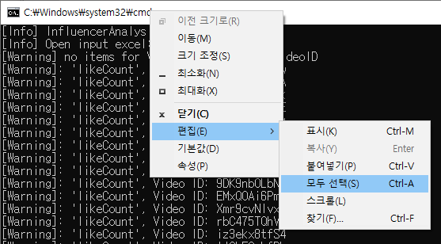


Error Report guide
실행 콘솔 창 공유 (콘솔 내용 복사
콘솔 제목창 우클릭 -> 편집 -> 모두선택 -> 콘솔화면 우클릭 하시면 클립보드에 복사됩니다
또는 Run_InfluencerAnalysis.bat 파일 수정하여 log를 text로 저장
이 경우 Run_InfluencerAnalysis.bat 실행 시 콘솔창에 로그 뜨지 않습니다. 아래처럼 나와야 동작 완료된 것입니다.
@echo off InfluencerAnalysis > log.txt pause

